Slide 1
Linked List with Dummy Element

Slide 2
Karakteristik List Linier dengan Dummy
List Linier dengan Dummy merupakan salah satu variasi list linier
Elemen Dummy merupakan suatu elemen yang merupakan fiktif (kosong) yang didefinisikan selalu menempel pada list linier saat kosong maupun terdapat isi
Dummy Element hanya di alokasikan ADDRESS nya tanpa memiliki INFO

Slide 3
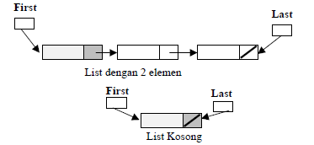
Karakteristik List Linier dengan Dummy
20
30
Dummy
Dummy

Slide 4
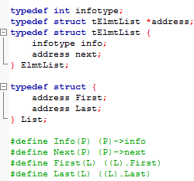
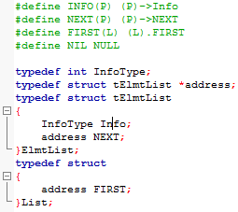
Perbedaan Struktur dengan List Linier
List Linier with Dummy List Linier

